Slide 1
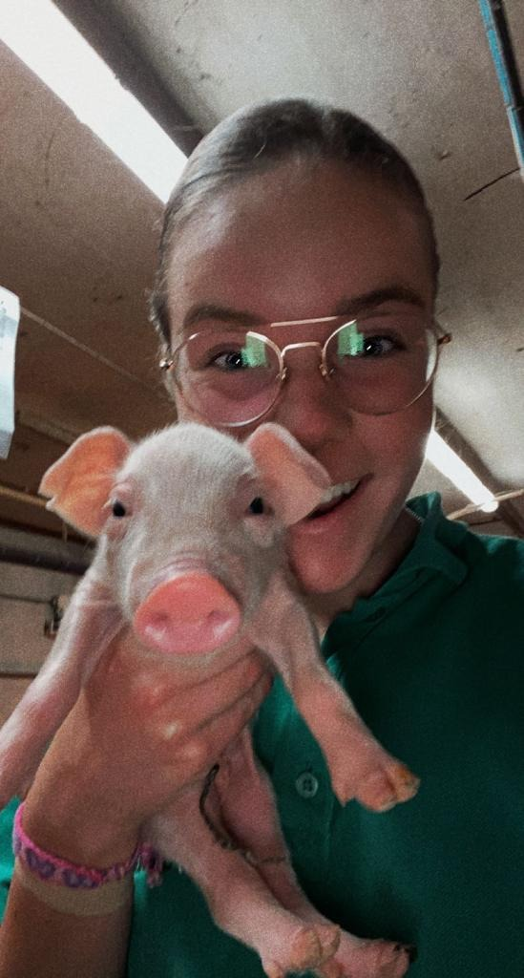
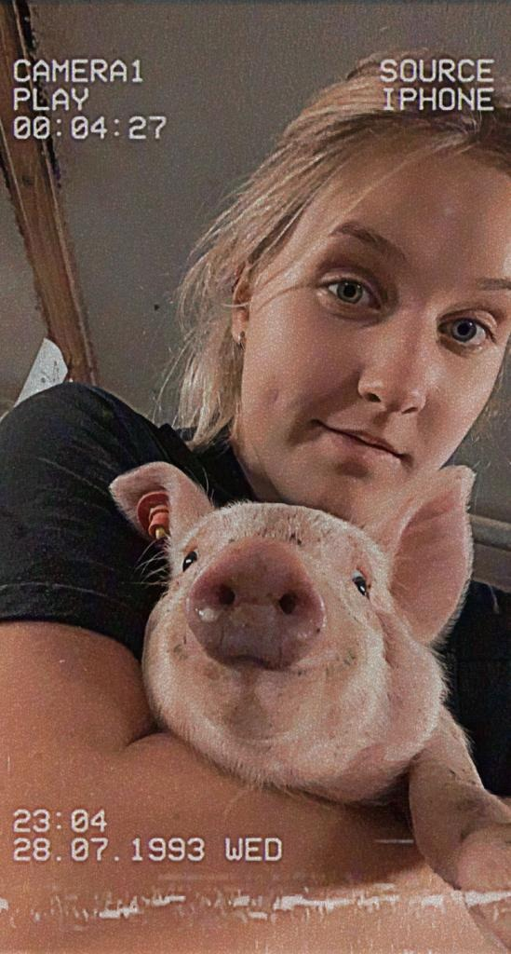
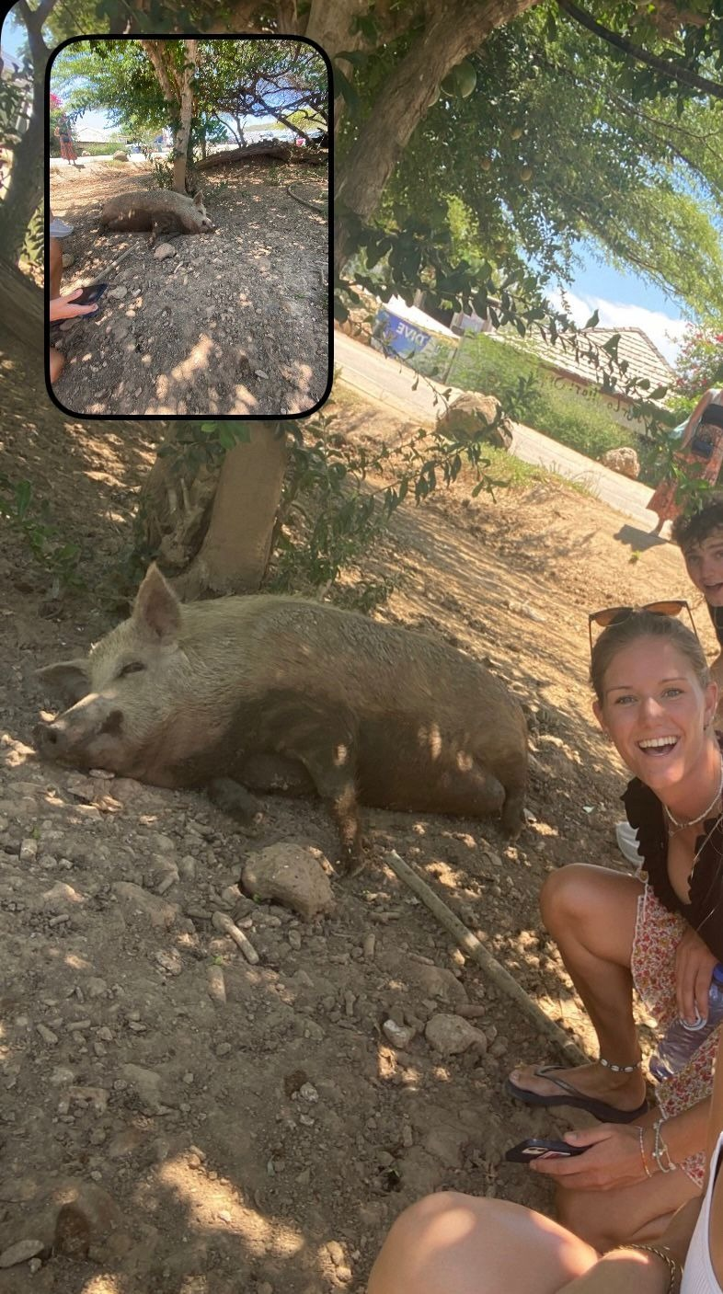
Varken
Gemaakt door:
Lotte, Mees en Marlène

Slide 2
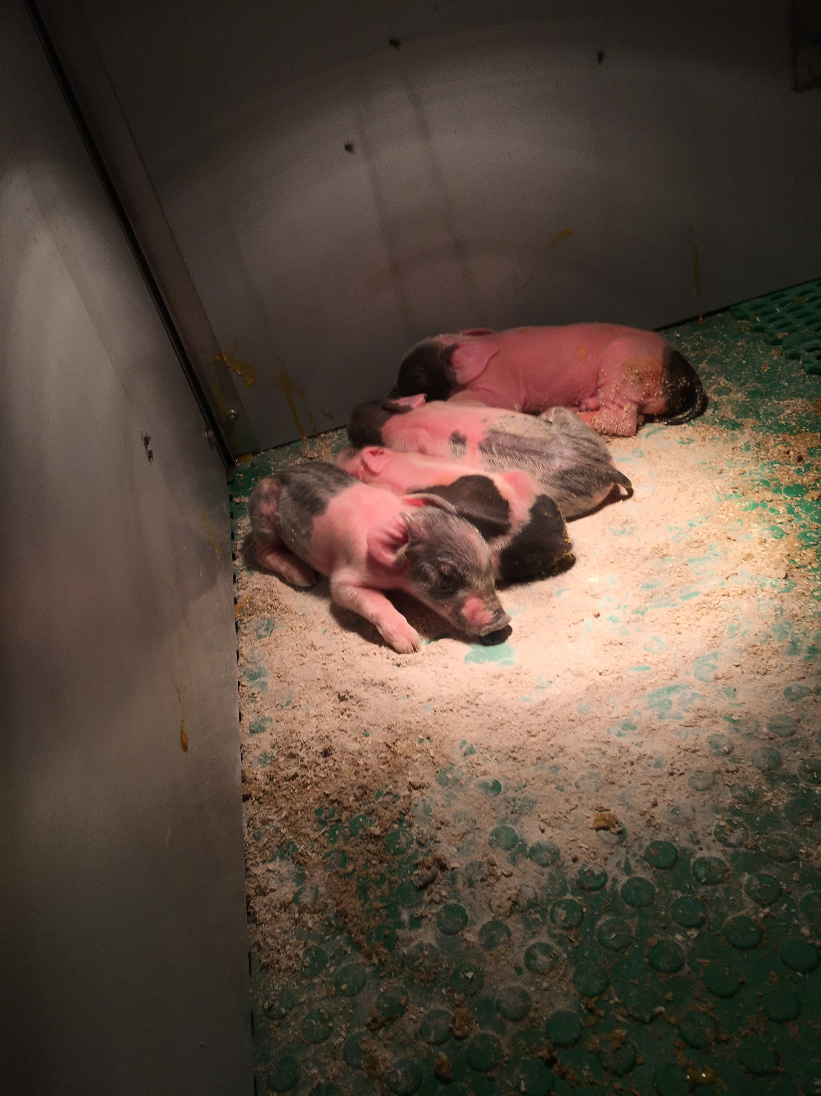
Inhoudsopgave
Hoe leven ze?
Voortplanting
Voeding/gedrag
Beweging
Rustgedrag
Territoriumgedrag
Ideale omgeving
Einde

Slide 3
Hoe leven ze?
Groep
Ruime stal
Goed geventileerd

Slide 4
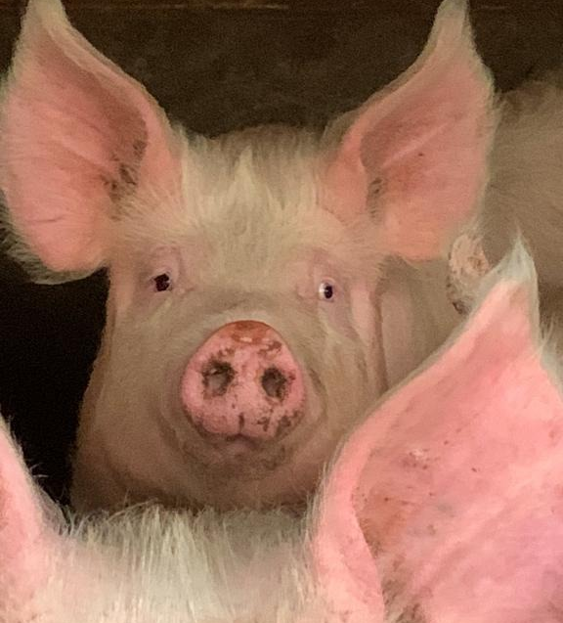
Voortplanting
Zeug elke 3 weken vruchtbaar
Berig 2-3 dagen
Vazel dik/gezwollen, rood, slijmerig
Oren hoog opstaand, bewegingen
Druk, knorren

Slide 5
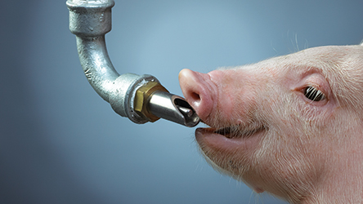
Voeding/gedrag
2x per dag
Brokjes en water
Fermentatievoer
Bier
Meteen opstaan en eten

Slide 6
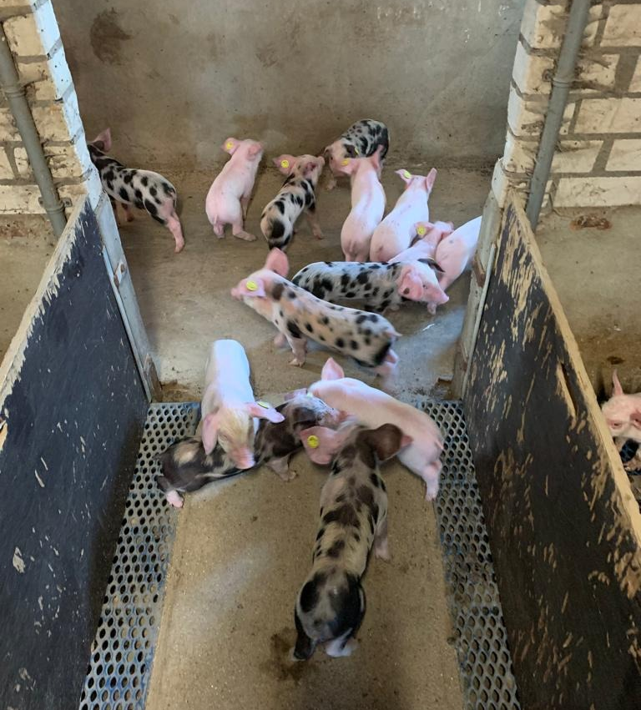
Beweging
Hokverrijking
Beweegruimte

Slide 7
Rustgedrag
Liggen
Slapen
Dromen

Slide 8
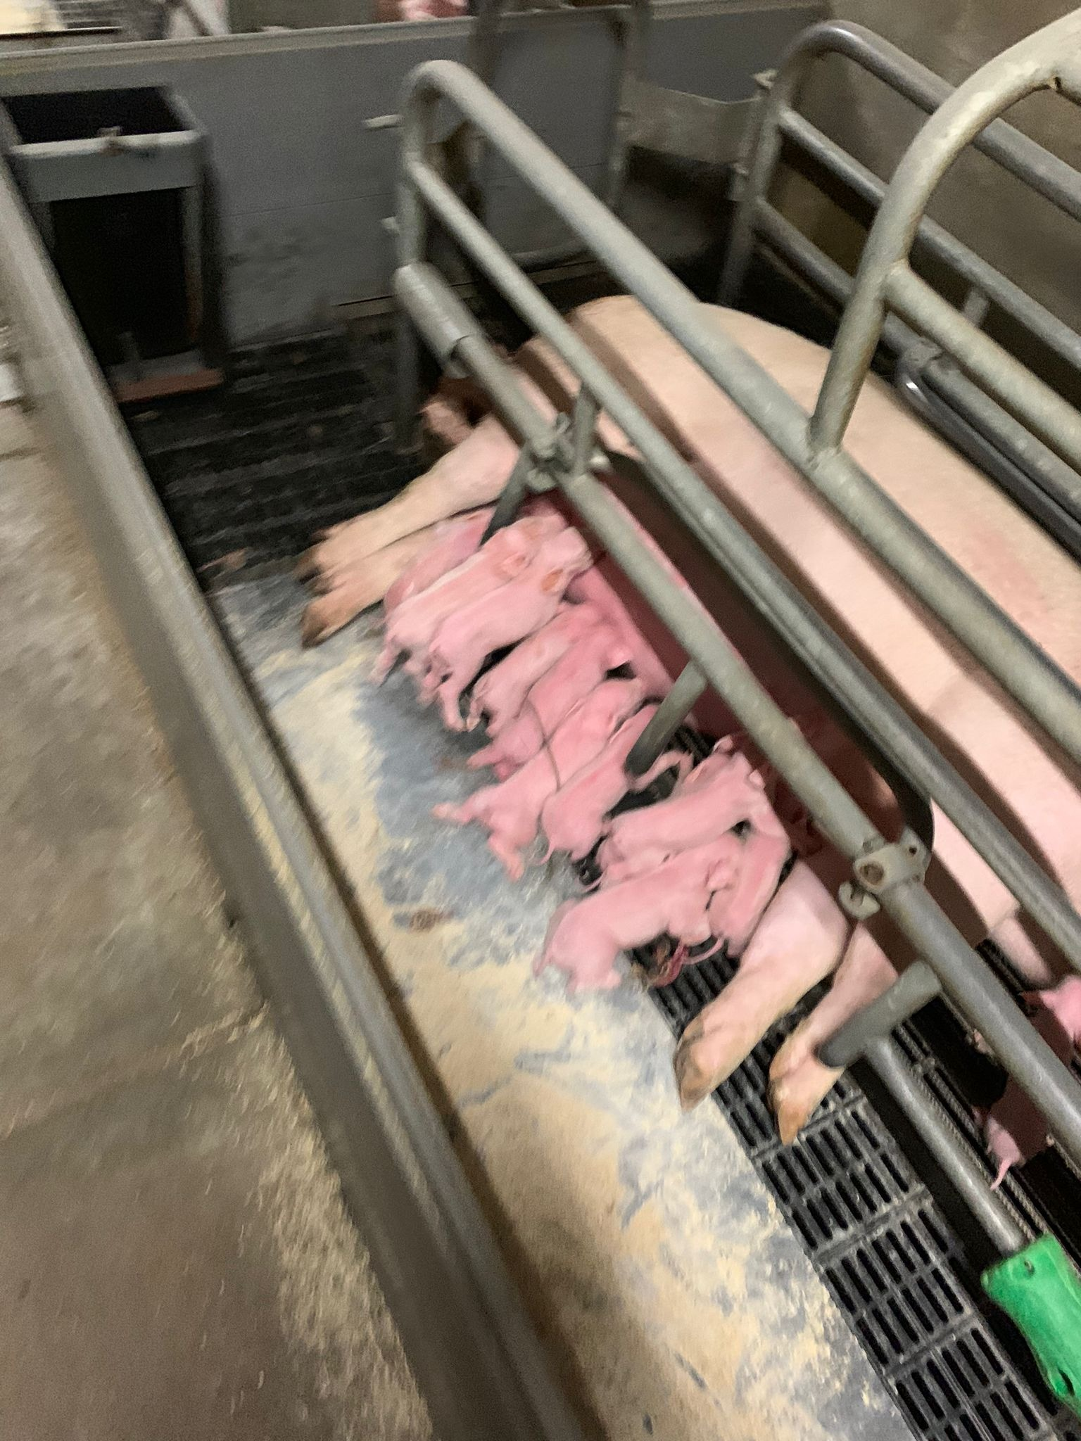
Territoriumgedrag
Oorbijten
Staartbijten
Zeug beschermt biggen

Slide 9
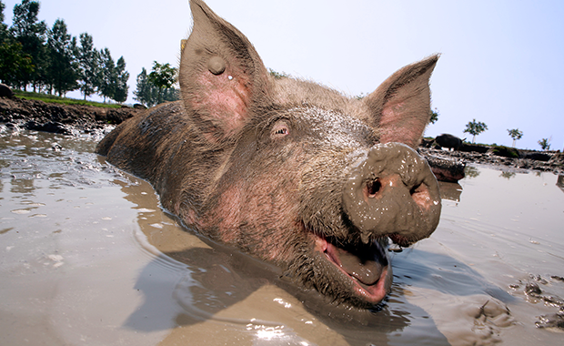
Ideale omgeving
Stro
Veel ruimte
Lekker warm
Vrij rond kunnen lopen
Naar buiten
Modder bad
Wroeten

Slide 10
Einde
Zijn er nog vragen?

